Slide 1
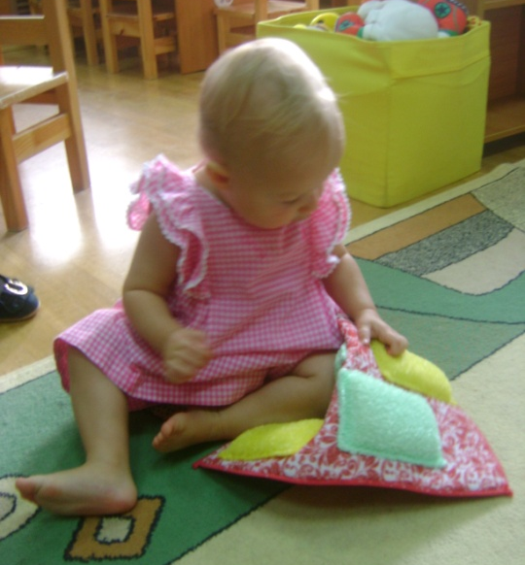
ГБДОУ детский сад N4 комбинированного вида Кронштадтского района Санкт-Петербурга
Группа компенсирующей направленности для детей с иными ограниченными возможностями здоровья кратковременного пребывания
«ТЕРЕМОК»
Презентация на тему:
«Адаптация детей к детскому саду»
Подготовила:
Большанина Галина Андреевна,
воспитатель высшей квалификационной категории

Slide 2
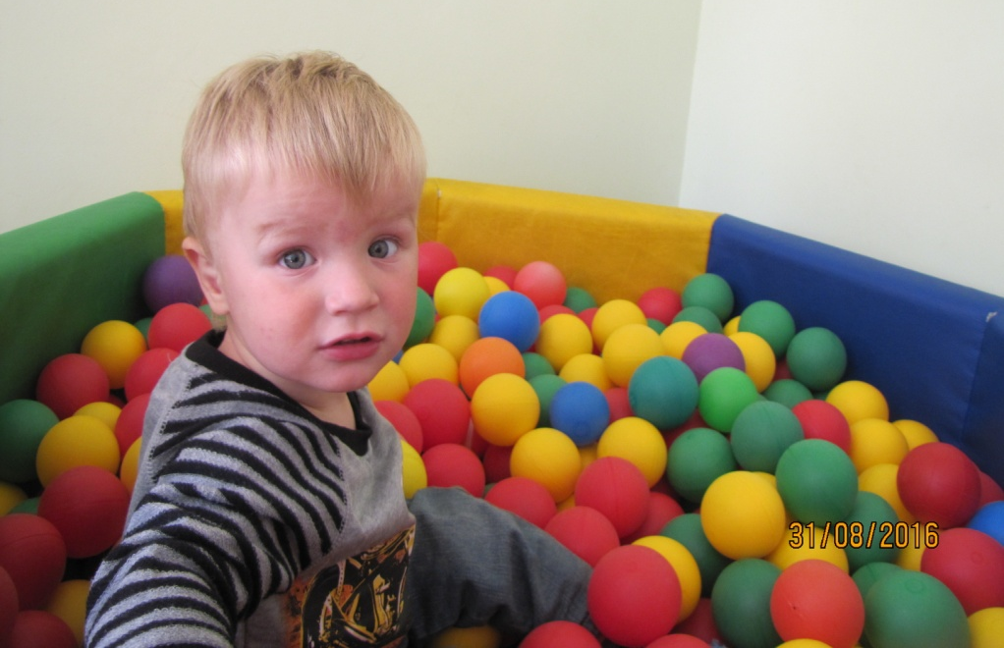
Проблема адаптации ребенка к условиям детского сада возникла с самого начала существования дошкольных учреждений и продолжает оставаться актуальной в наше время.
Практически каждая семья при поступлении ребенка в ДОУ сталкивается с этой проблемой!

Slide 3
Различают три степени адаптации ребенка к детскому саду: легкую, среднюю и тяжелую.
При легкой адаптации поведение ребенка нормализуется в течение месяца. Аппетит достигает обычного уровня уже к концу первой недели, сон налаживается за 1-2 недели. Острых заболеваний не возникает.
Во время адаптации средней тяжести сон и аппетит восстанавливаются через 20-40 дней, в течение целого месяца настроение может быть неустойчивым.
Тяжелая адаптация приводит к длительным и тяжелым заболеваниям. Могут замедляться темпы развития.

Slide 4
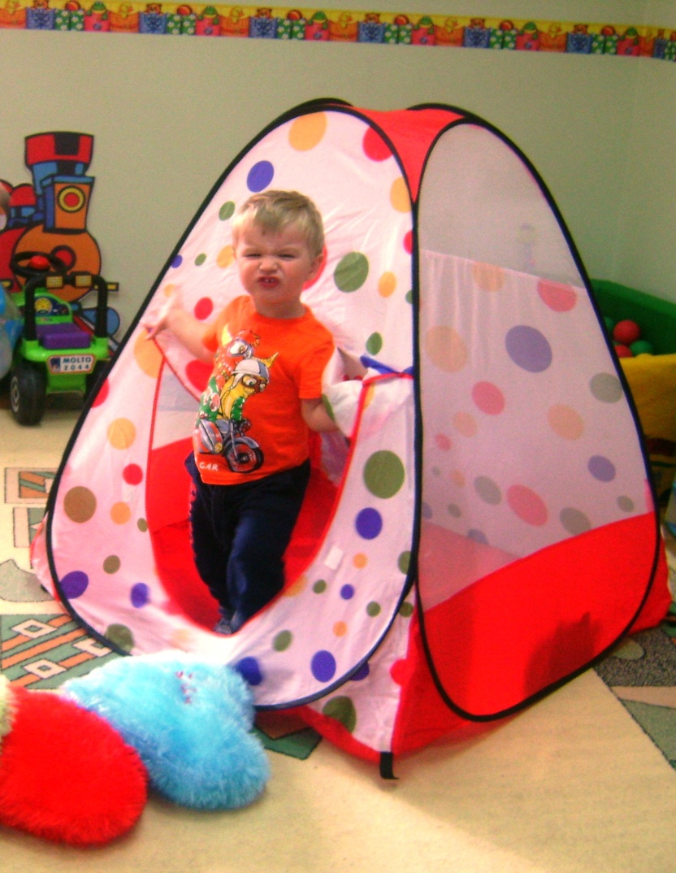
Следует отметить, что дошкольными педагогами и психологами разработан целый комплекс мероприятий, способствующих адаптации детей раннего возраста к условиям ДОУ.

Slide 5
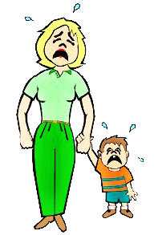
Важный фактор, влияющий на адаптацию-
«качество привязанности к матери»
Научно доказано, чем более развита эмоциональная связь с матерью, тем труднее происходит адаптация.

Slide 6

Педагоги отмечают, что легче адаптируются к детскому саду дети из многодетных семей и дети из коммунальных квартир.
Расширяйте "социальный горизонт" ребенка, пусть он привыкает общаться со сверстниками на детских игровых площадках, ходить в гости к товарищам, оставаться ночевать у бабушки, гулять по городу и т.д. Имея такой опыт, ребенок не будет бояться общаться со сверстниками и взрослыми.

Slide 7
НАШИ СОВЕТЫ
Привести домашний режим в соответствие с режимом группы детского сада, в которую будет ходить ребенок.
Познакомиться с меню детского сада и ввести в рацион питания малыша новые для него блюда.
Обучить ребенка дома всем необходимым навыкам самообслуживания: умываться, вытирать руки; одеваться и раздеваться; самостоятельно кушать, пользуясь во время еды ложкой; проситься на горшок.
Одежда обязательно должна быть удобна для ребенка данного возраста ( оптимальный вариант: брючки или шорты без застежек и лямок, обувь на липучках).

Slide 8
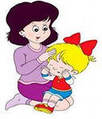
При расставании постарайтесь быть спокойными и уверенными сами. В противном случае ребенок может уловить Ваше беспокойство и будет расстраивать, и плакать еще больше.
И если уж Вы решили отдать ребенка в ясли, будьте тверды и последовательны в своих поступках. Не позволяйте ребенку манипулировать Вами и вынуждать Вас из-за слез и капризов забирать его домой.
Ваше спокойствие, доброжелательное отношение поможет ребенку обрести спокойствие.

Slide 9
Как помочь ребенку на этом этапе?
Создание спокойного и бесконфликтного климата в семье;
Не реагировать на выходки и не наказывать за капризы;
Кратковременное посещение детского сада;
«Ритуал прощания» с ребенком в детском саду;
Необходимо сформировать у ребенка положительную установку на детский сад, и позитивное отношение к нему.
Приблизить время сна, прогулки и приема пищи в семье к режиму детского сада;
Если ребенок с трудом расстается с матерью, то желательно первые несколько недель пусть отводит в детский сад его отец;

Slide 10
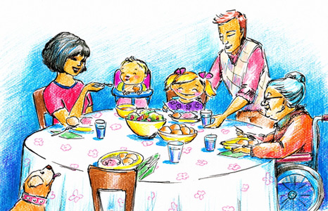
Рекомендуем родителям вечером дома устроить небольшой семейный праздник, например, совместное чаепитие, во время которого Вы можете похвалить ребенка за проведенный день в яслях при всех участниках этого маленького праздника.
Скорее всего, подобная доброжелательная обстановка поможет ребенку быстрее адаптироваться к условиям детского сада и не переживать во время прощания с Вами .

Slide 11
Т Е Р П Е Н И Я И У Д А Ч И !

